Slide 1
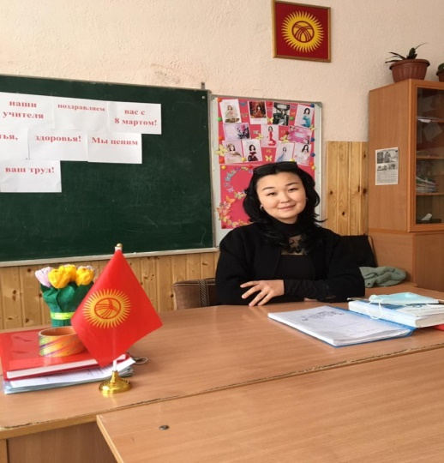
Моя анкета Тилекбекова Жанара Тилекбековна
Дата рождения : 27.07.1990
Год окончания вуза, специальность по диплому: БГУ 2013
учитель английского языка
Общий стаж: 8,5
Пед. стаж: 8,5
Курсы повышение квалификации : КАО 2019
Награды: Грамота РЦО

Slide 2
Тема по самообразованию
«Использование интерактивных методов обучения на уроках английского языка»

Slide 12
Цель работы: исследование, применение и выявление эффективности интерактивных методов в обучении иностранному языку. Объект исследования: интерактивные методы обучения. Предмет исследования: Использование интерактивных методов в преподавании английского языка в среднем этапе школы сделает иностранный язык более доступным и интересным, а также повысит мотивацию учеников к изучению английского языка. Задачи исследования: 1. Систематизировать теоритический и практический опыт применения интерактивных методик в преподавании английскому языку на среднем этапе обучения. 2. проанализировать применение различных методик учителями СОШ№7. 3. на основе эксперимента выявить насколько эффективно применение интерактивных методов по сравнению с традиционными методиками. Направления самообразования: профессиональное, методическое. Источники самообразования: журналы, семинары, конференции, курсы повышения квалификации, мастер-классы, уроки коллег, Интернет, общения с коллегами. Срок работы над темой: 5 лет Представление материала: открытие уроки, выступления из опыта работы на ШМО. Результаты работы: Обобщение работы по данной теме. Ожидаемые результаты: Повышение успеваемости и уровня обученности учащихся, доклады, выступления на заседаниях ШМО.

Slide 13
Направления | Мероприятия | Сроки
Профессиональное Психолого-педагогические | Основательно изучить новые образовательные стандарты, уяснить их особенности. Знакомиться с новыми педагогическими технологиями через предметные издания и Интернет. Повышать квалификации на курсах для учителей английского языка. Разработать рабочие программы по своим предметам. Пополнять кабинет карточками, наглядными пособиями. 1. Совершенствовать свои знания в области классической и современной психологии и педагогики. Проводить психолого- педагогическую диагностику. | в течение года в течение года 1 раз в 5 лет ежегодно в течение года в течение года в течение года

Slide 14
Направления | Мероприятия | Сроки
Методические Информационно- компьютерные технологии | Знакомиться с новыми формами, методами и приемами обучения. 2. Принимать участие конкурсах творческих работ, олимпиадах. 3. Посещать уроки коллег и участвовать в обмене опытом. 4. Продолжить работу по созданию методической копилки лучших разработок уроков, интересных приемов и находок на уроке, сценариев внеклассных мероприятий. Изучать ИКТ и внедрять их в учебный процесс. 2. Сбор и анализ в Интернете информацию по начальному обучению, педагогике и психологии. | регулярно в течение года в течение года в течение года в течение года в течение года

Slide 15
Этапы | Содержание работы | Сроки | Форма представления результатов
Диагностический | Анализ затруднений по теме самообразования. Постановка проблемы. Изучение литературы по проблеме, анализ имеющегося опыта. | 2019 | Выступление на заседании ШМО Изучение литературы
Прогностический | Определение целей и задач работы над темой самообразования. Разработка системы мер, направленных на решение проблемы. Составление программы деятельности. Прогнозирование результатов. | 2019 | Выступление на заседании ШМО. Определение уровня знаний учащихся.
Практический | Внедрение метода проекта в образовательную практику. Формирование методического комплекса. Отслеживание текущих и промежуточных результатов. Корректировка работы. | В течение 5 лет | Обобщение опыта на заседании ШМО по теме самообразования. Открытие уроки по теме самообразования. Участие в олимпиадах, конкурсах, конференциях.
Обобщающий | Подведение итогов. Оформление результатов работы по теме. Представление материалов. | 2023 | Результаты работы над темой самообразования разместить на личном сайте.

Slide 16
Ожидаемые результаты:
повышение успеваемости и уровня обученности учащихся, мотивации к изучению предмета;
разработка дидактических материалов, тестов, наглядностей, создание электронного комплектов педагогических разработок с использованием интерактивных технологий:
разработка и проведение открытых уроков, мастер-классов, обобщение опыта по исследуемой теме;
доклады, выступления на заседаниях ШМО, участие в конкурсах и конференциях с само обобщением опыта.

Slide 17
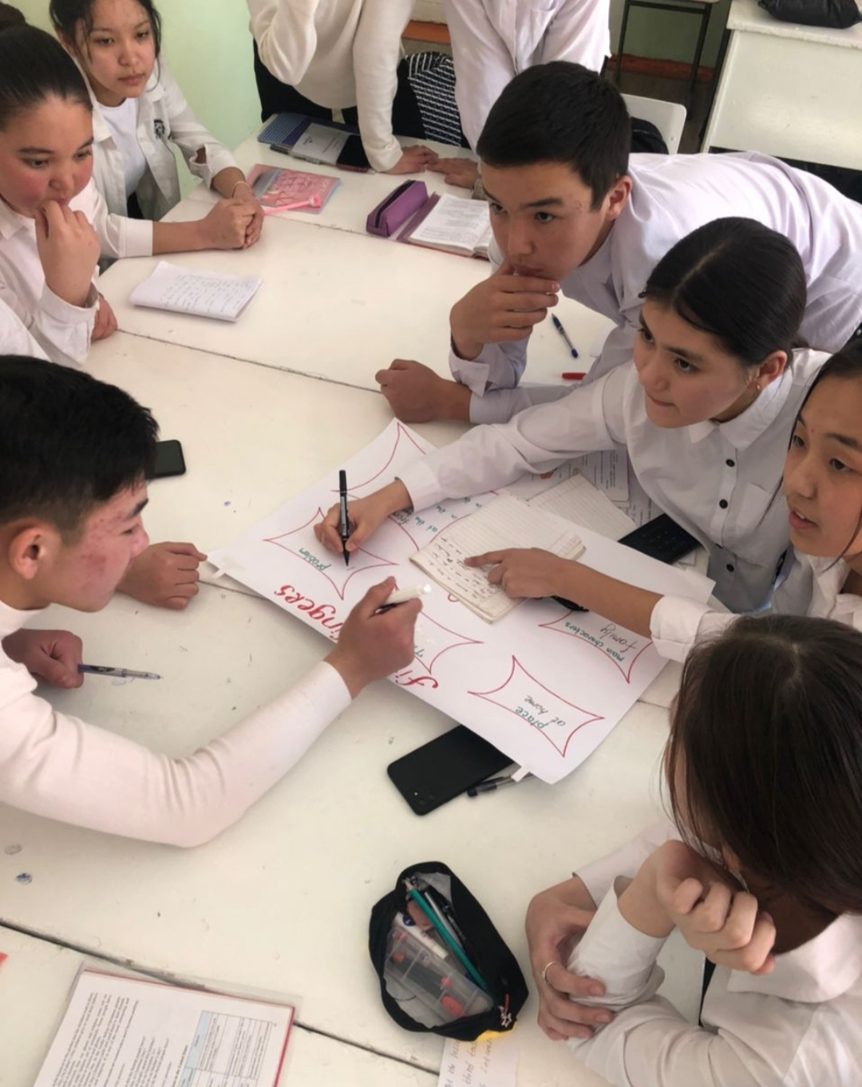
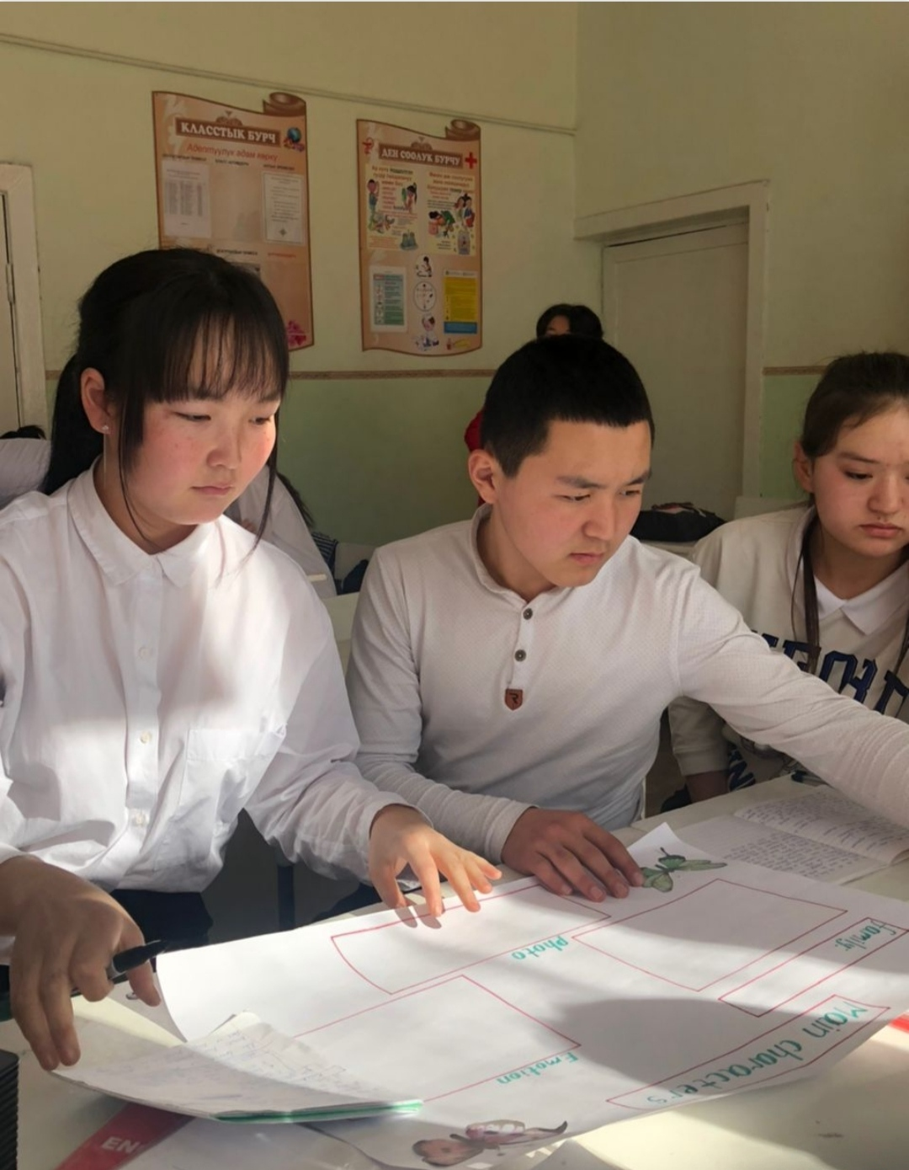
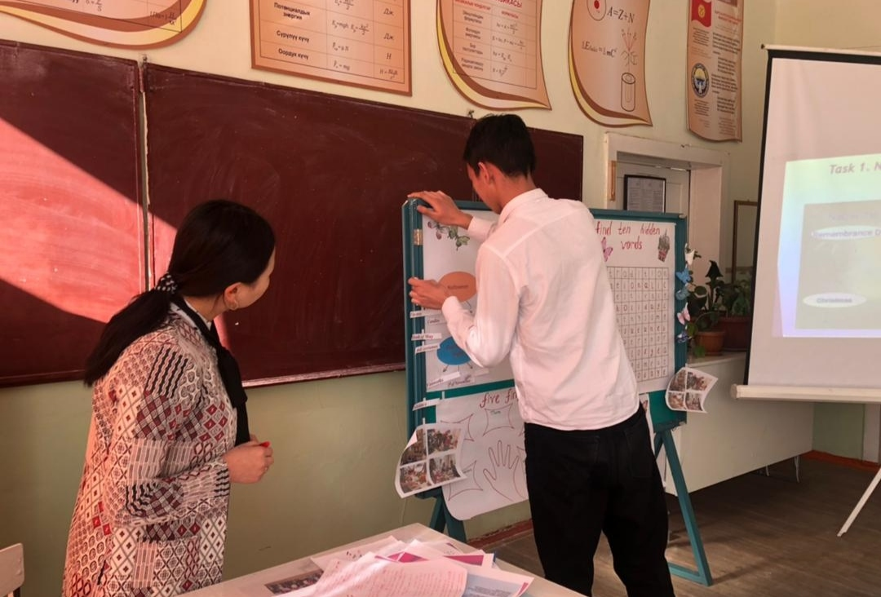
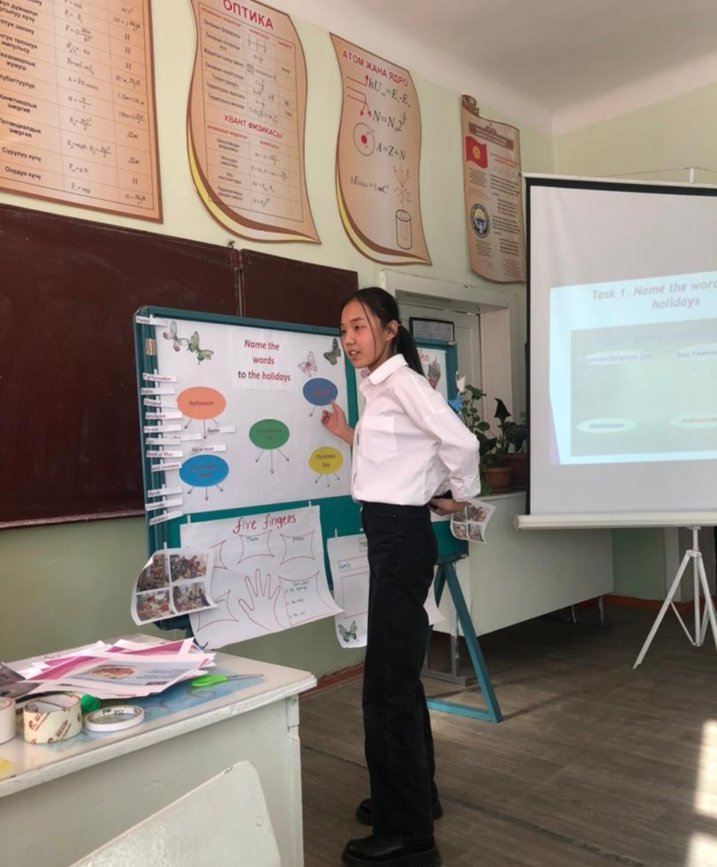
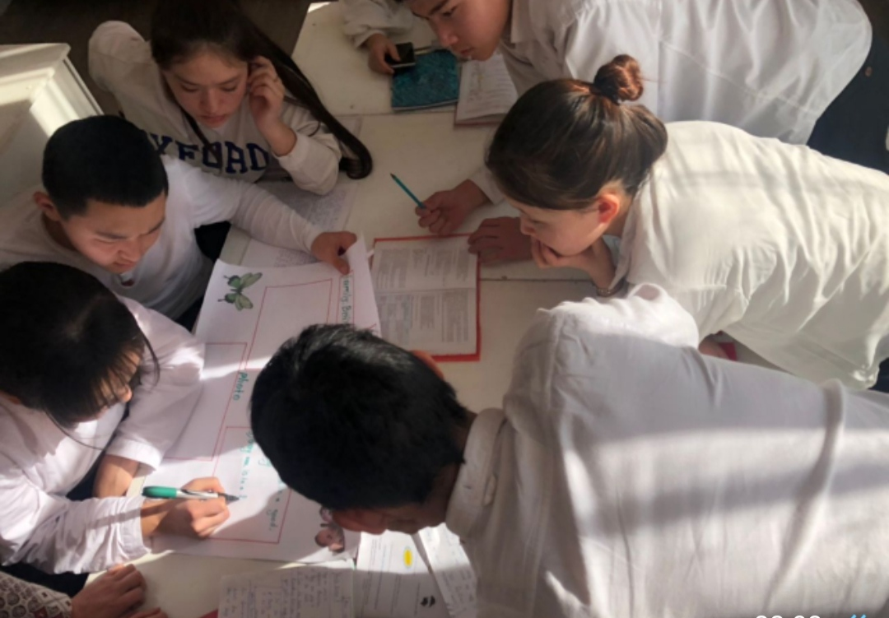
Фотографии моих открытых уроков по разным методикам

Slide 18
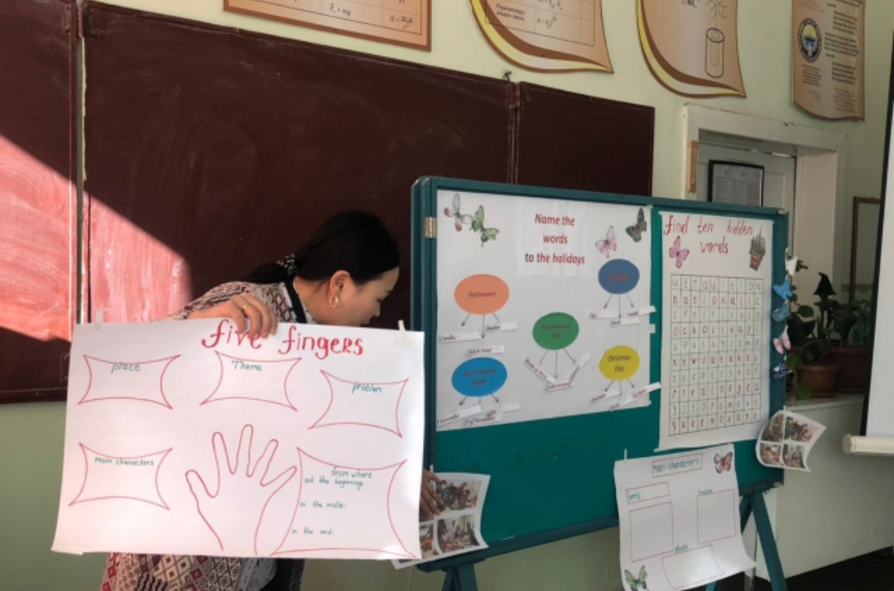
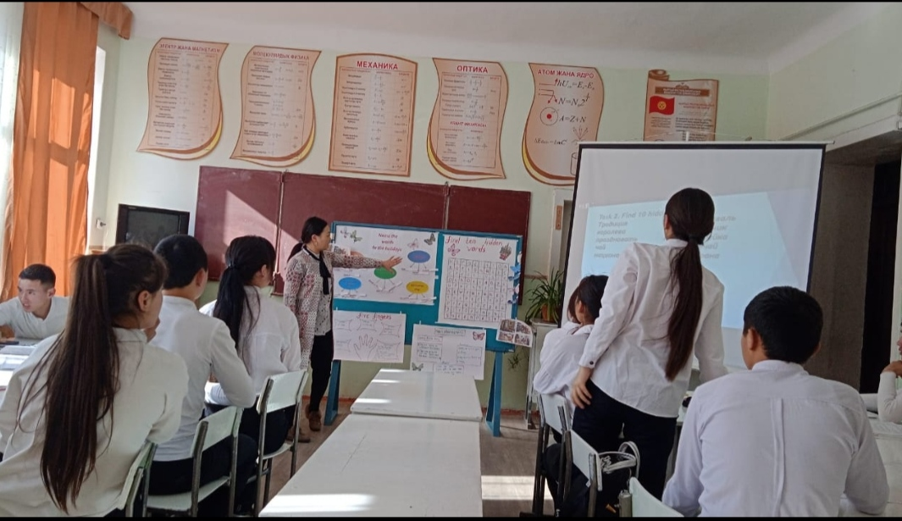
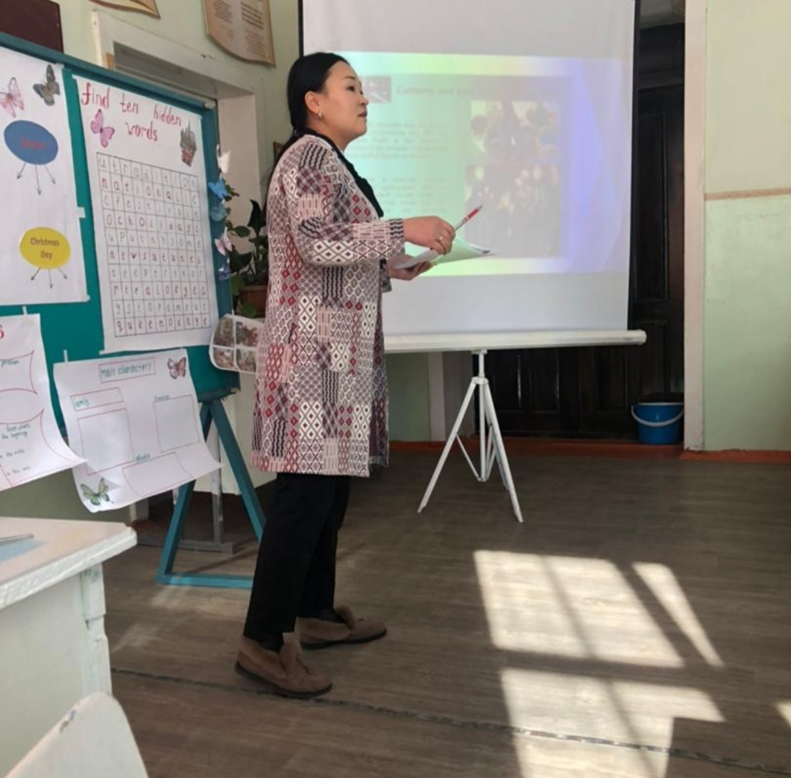
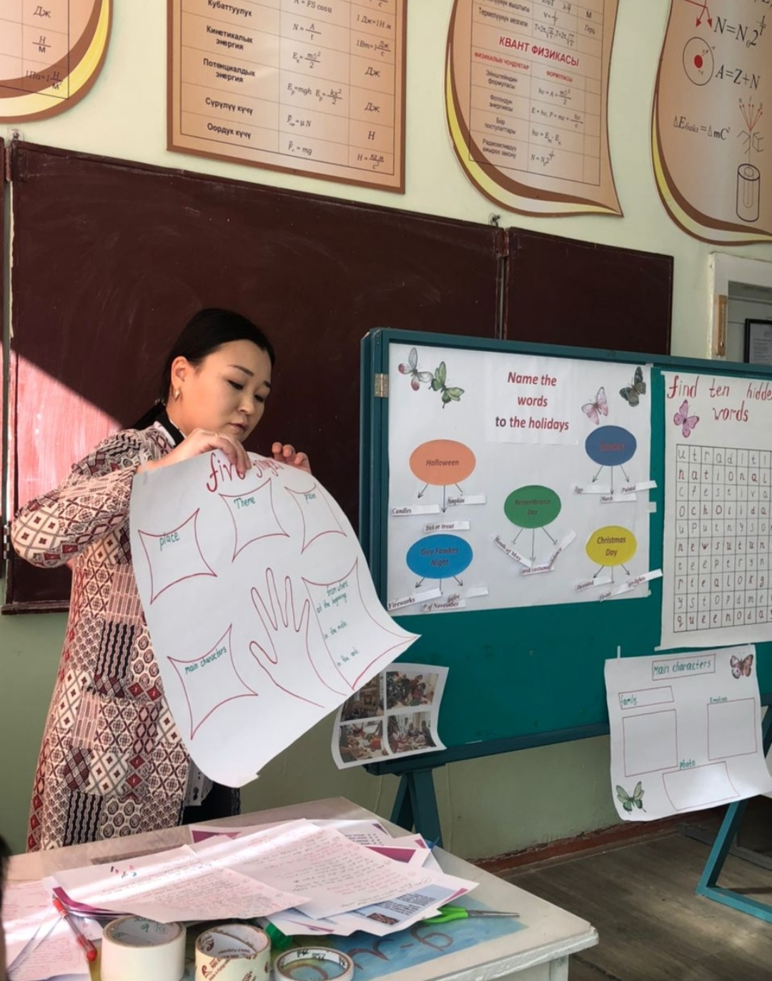

Slide 19
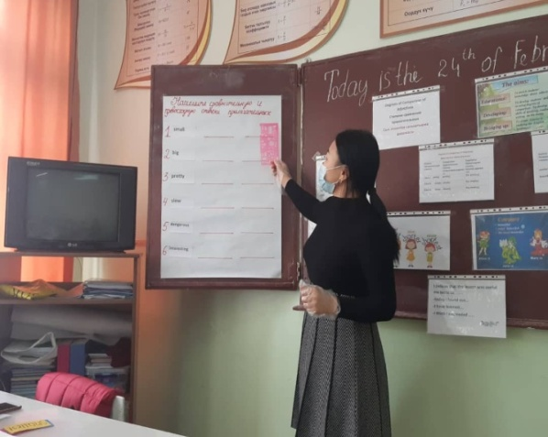
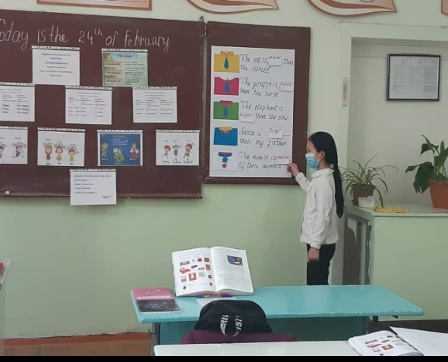
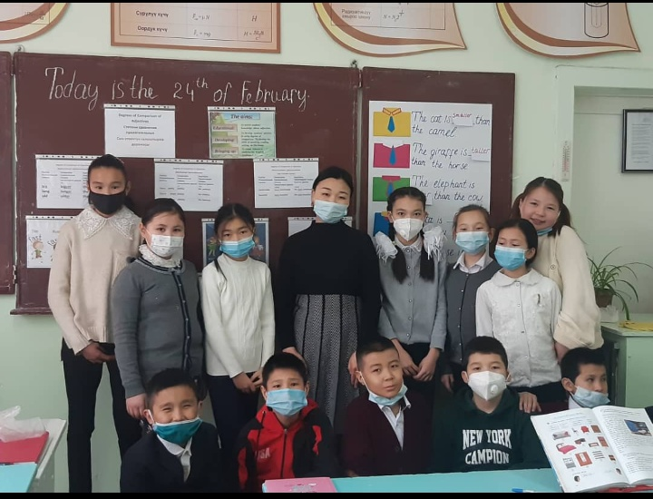
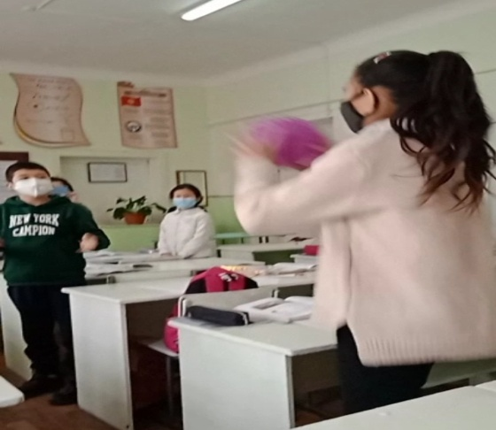

Slide 20
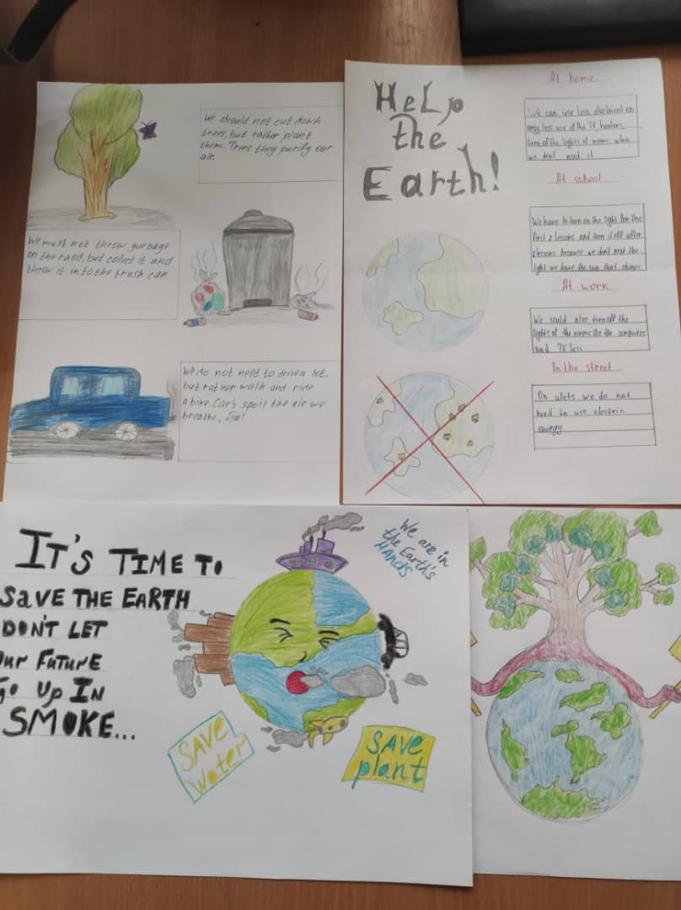
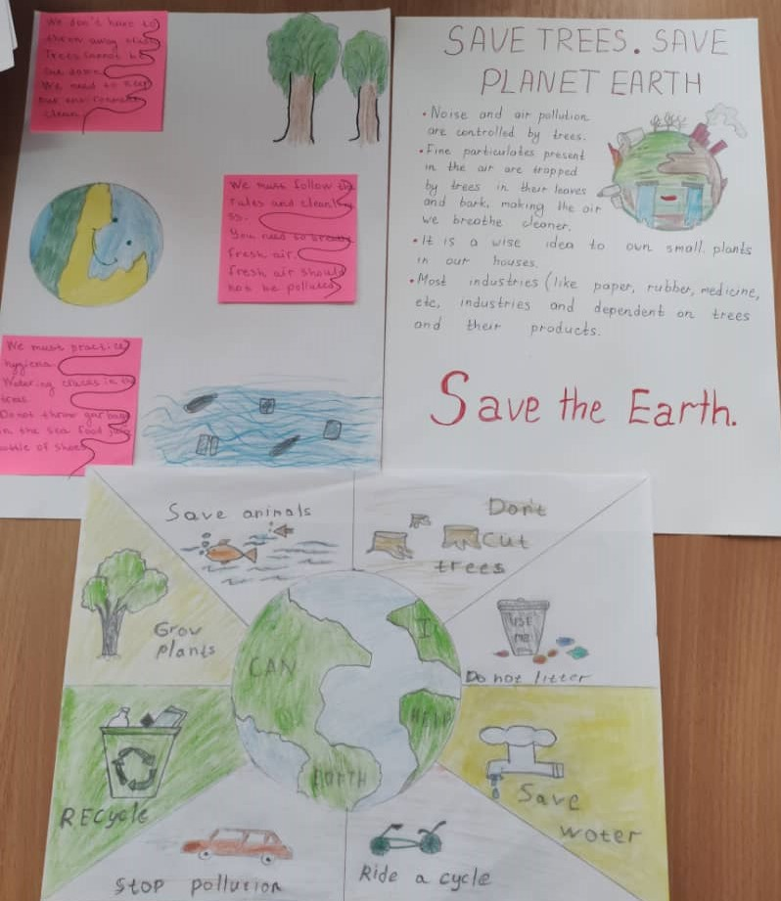
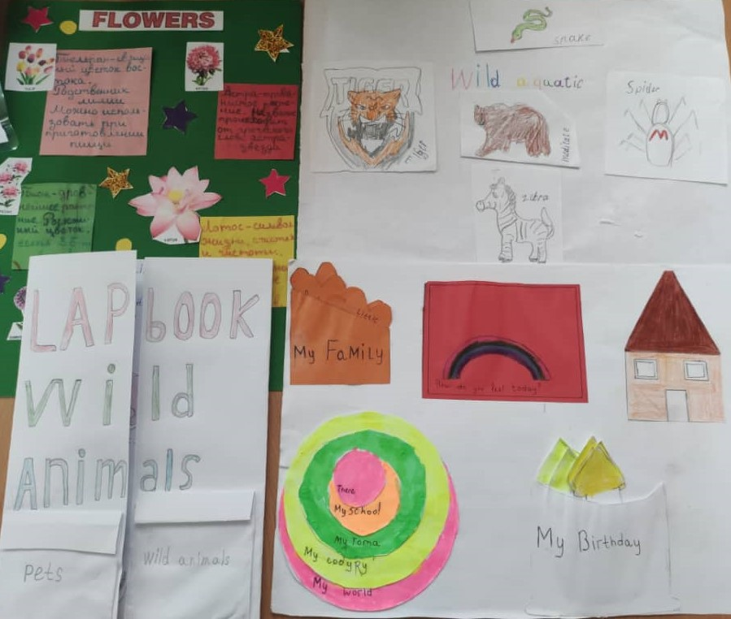
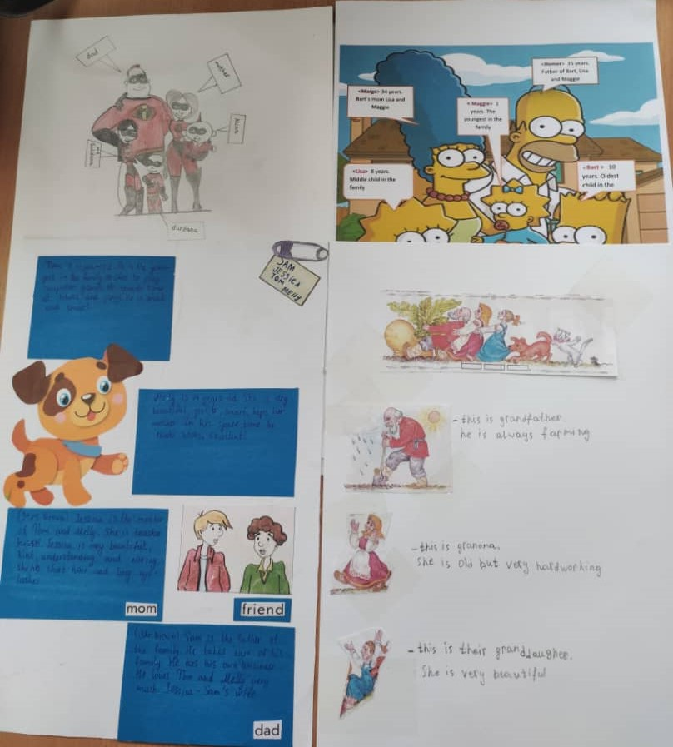
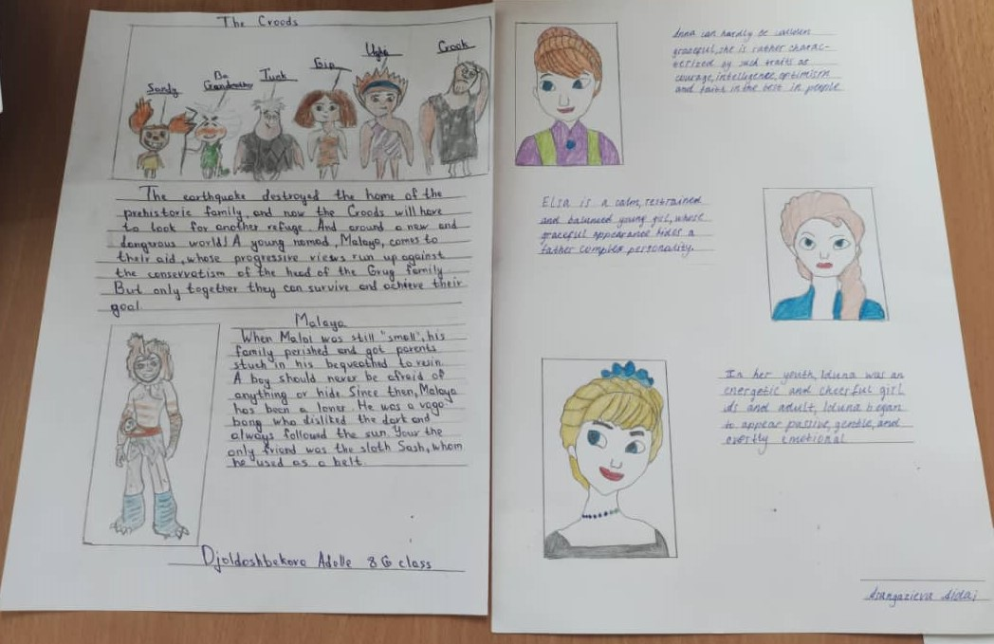
Творческие работы учеников

Slide 21
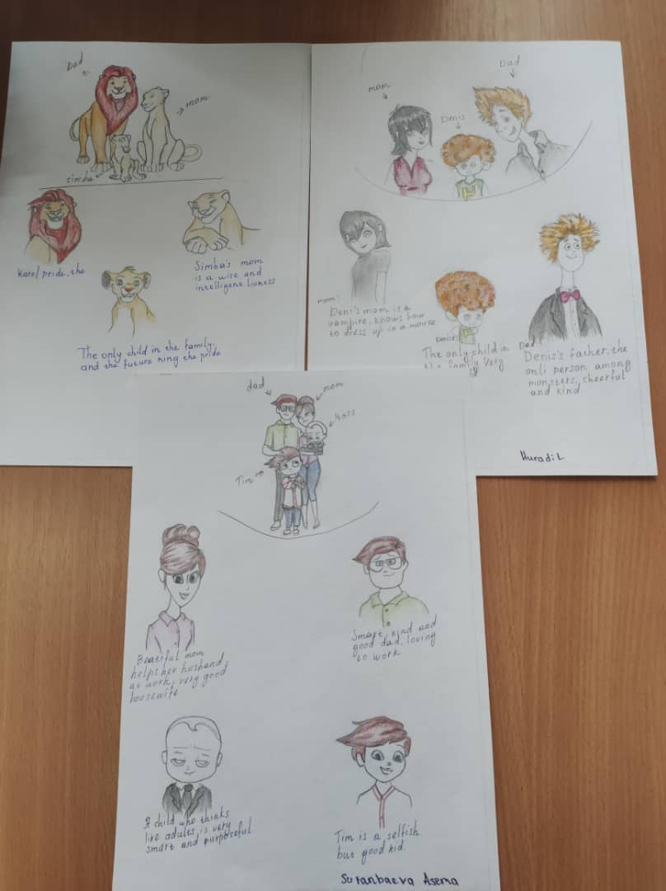
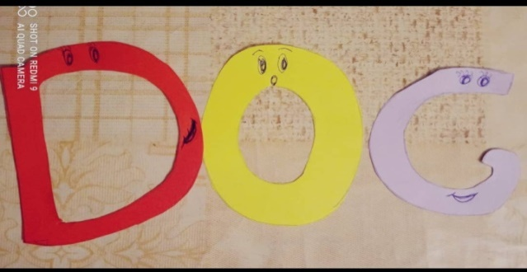
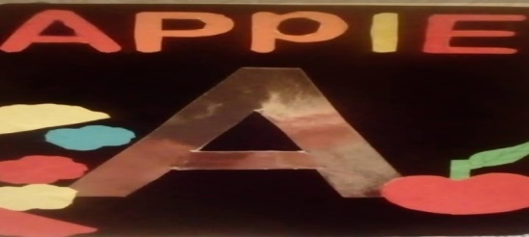
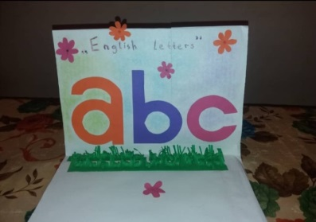
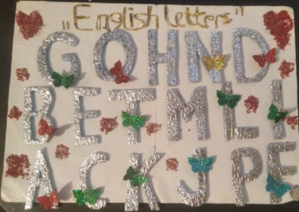

Slide 22
Мониторинг качества знаний учащихся 3-11 классов по английскому языку за 2020-2021 учебный год

